Slide 1
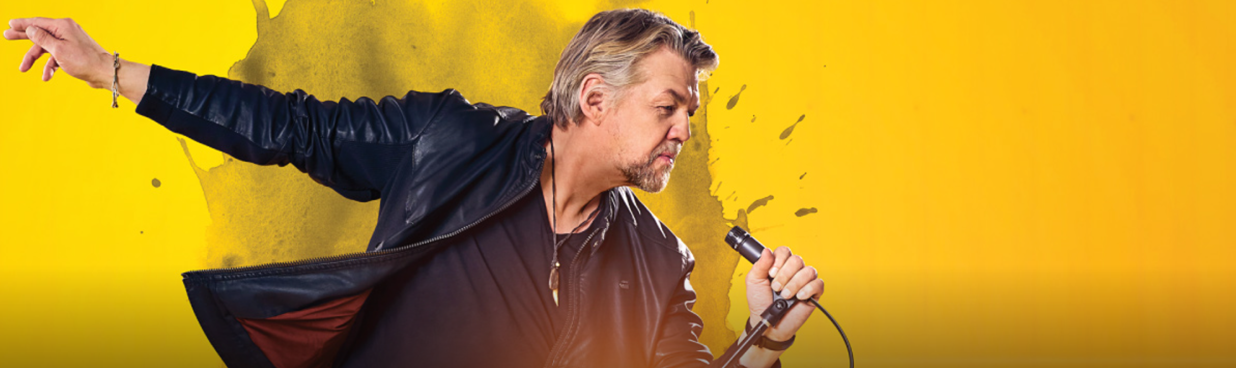
Eru ekki allir í stuði?
Ingrid Kuhlman,
MSc í hagnýtri jákvæðri sálfræði (MAPP)

Slide 2

Skiljum og viðurkennum líðan okkar
Tilfinningar okkar eru tengdar hugsunum okkar og viðbrögðum
Kvíði og ótti eru eðlilegar tilfinningar
Taka eftir og nefna tilfinningar sínar
Áhyggjuhálftími

Slide 3

Tökum okkur fréttapásu
Neikvæði-skekkja
Draga úr fréttalestri
Sækja í og deila jákvæðum fréttum
Takmarka hversu mikið við tölum um neikvæðar fréttir

Slide 4
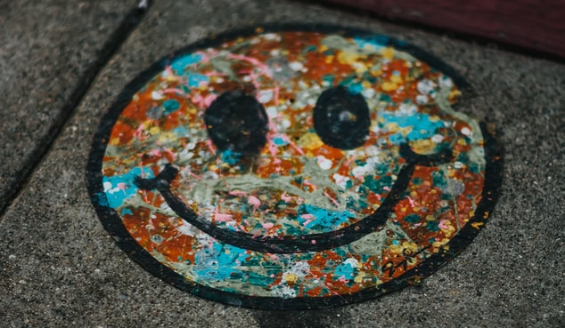
Samþykkjum það sem við höfum ekki stjórn á
Stjórna ekki:
Hvort við fáum aðra bylgju eða nýtt afbrigði
Hverjir vinna kosningarnar eða Eurovision
Hegðun og viðhorfi annarra
Get stjórnað:
Fréttaáhorfi og -lestri
Persónulegum sóttvörnum
Viðhorfi mínu
Því hvert ég beini athyglinni og hvernig ég bregst við

Slide 5
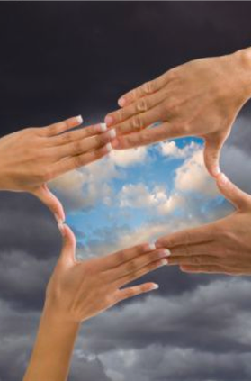
Hugum að tungumálinu
Ég verð að hreyfa mig meira
Ég ætti að hreyfa mig meira
Mig langar til að hreyfa mig meira
Ég ætla að hreyfa mig meira
Ég elska að hreyfa mig
Ég er svo heppin(n) að geta hreyft mig

Slide 6

Veljum athafnir okkar og fókus
Ofurkraftur
„Allt sem við veitum athygli vex og dafnar“ – Guðni Gunnarsson
Einbeita sér að uppbyggilegum hlutum í lífinu

Slide 7


Ræktum félagsleg tengsl
Jákvæð tengsl við hamingju og vellíðan
Samskipti fylla tankinn
Nota tæknina

Slide 8
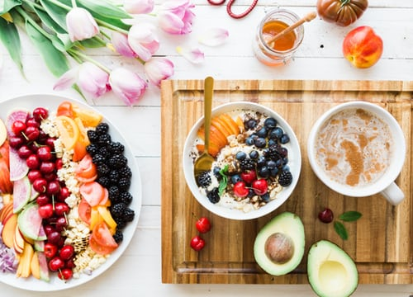
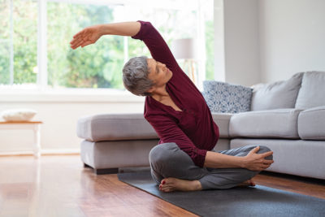
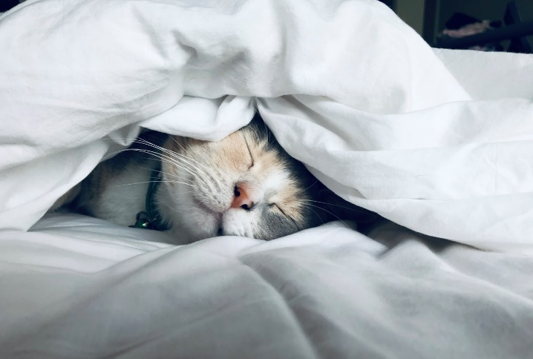
Hugum að mataræði, hreyfingu og svefni
Hlúa að sjálfum sér:
  Hollur og næringarríkur matur
  Drekka vatn
  Reglubundin hreyfing
  Hvíld
  Nægur og reglulegur gæðasvefn

Slide 9
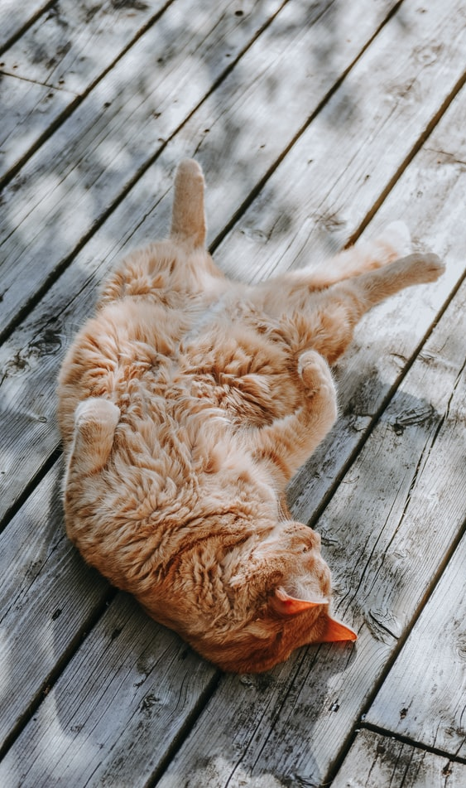
Komum ró á hugann
Núvitund
  Uppvaskið
Öndunaræfingar
Vöðvaslakandi æfingar
Hugleiðsla

Slide 10
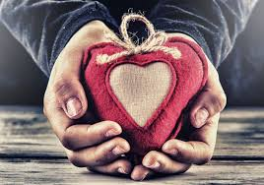
Gerum góðverk
Eykur vellíðan
Víma gefandans
Góðverk eru smitandi
Hugurinn skiptir mestu máli

Slide 11
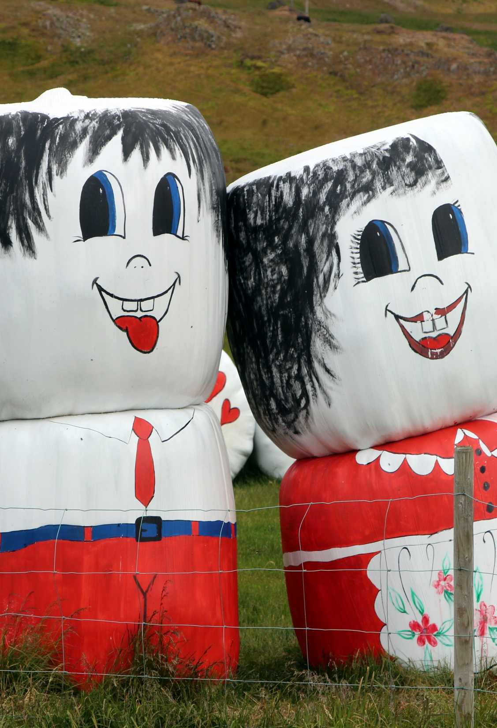
Höldum í húmorinn
Minnkar streitu
Hjartastyrkjandi
Bætir minnið
Losar um spennu
Skapar fjarlægð
Eflir tengsl við aðra

Slide 12

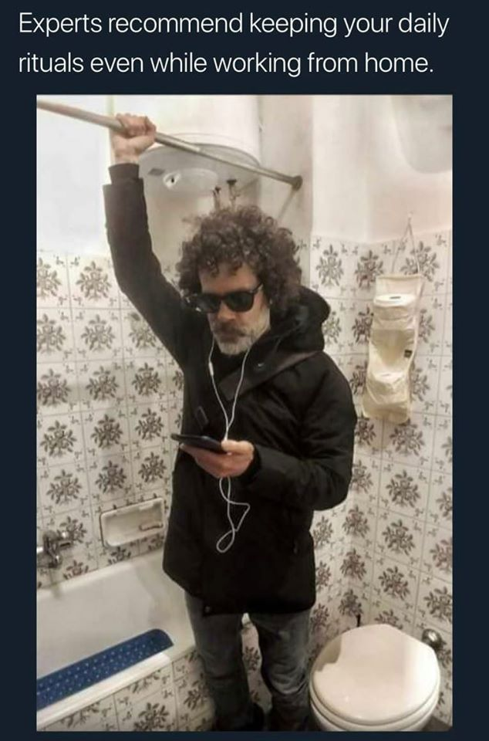
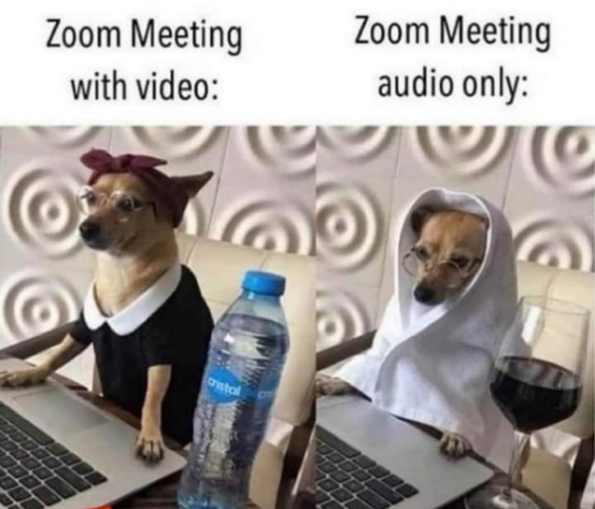
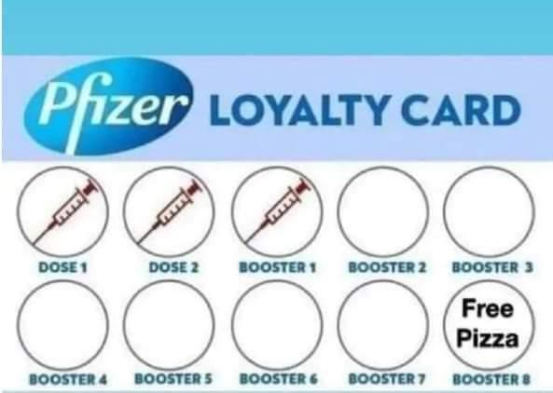
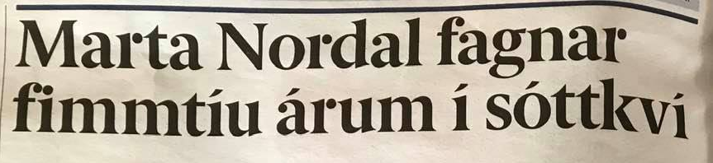
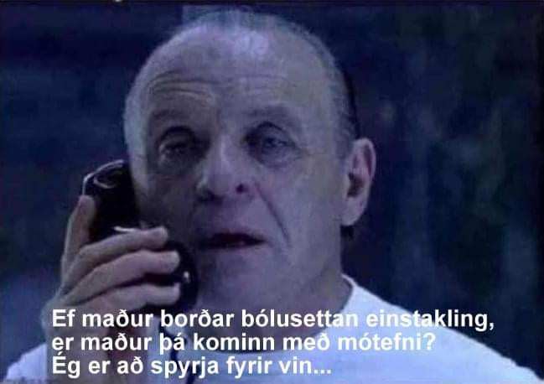
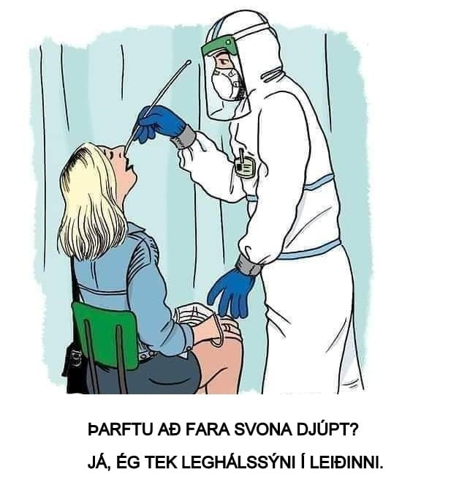
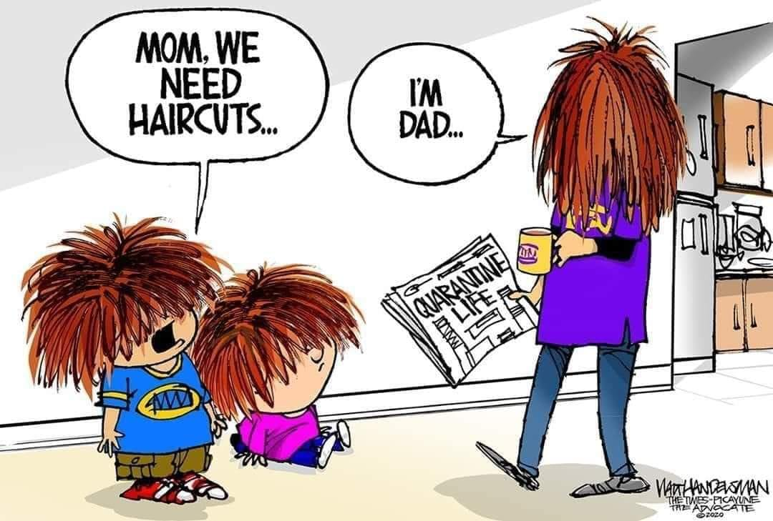

Slide 13
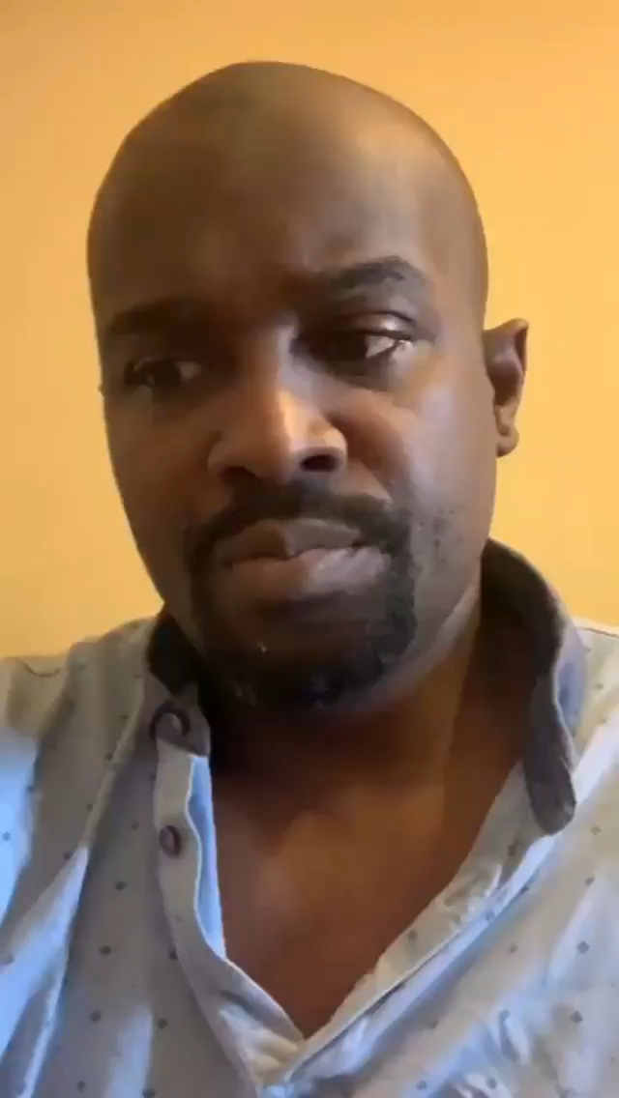

Slide 14

Jákvæð inngrip
Markmiðið að stuðla að jákvæðum tilfinningum, jákvæðri hegðun og jákvæðum hugsunum.

Slide 15
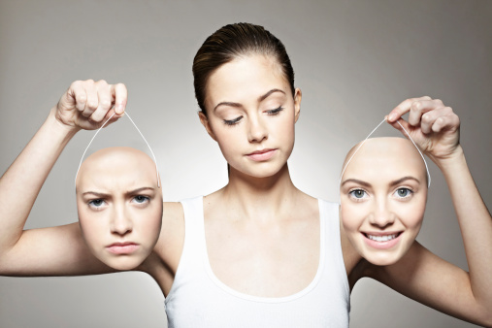
Þrjár æfingar
Þakklætisæfing
Þrír góðir hlutir
Þrír fyndnir hlutir

Slide 16

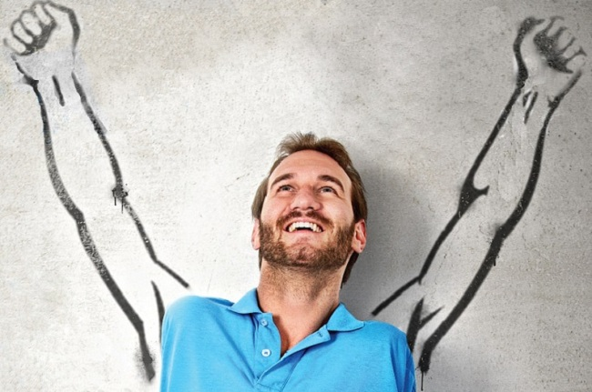
1. Þakklætisæfing
Eykur vellíðan
Styrkir samskipti
Eykur seiglu
Bætir svefn
Minnkar streitu
Dregur úr öfund, reiði og græðgi
Eykur almenna ánægju með lífið
Nick Vujicic

Slide 17

2. Þrír góðir hlutir
Breytir hugsunum okkar.
Erum ekki mjög minnug um góða hluti.
Eykur vellíðan og dregur úr einkennum þunglyndis í sex mánuði á eftir.

Slide 18
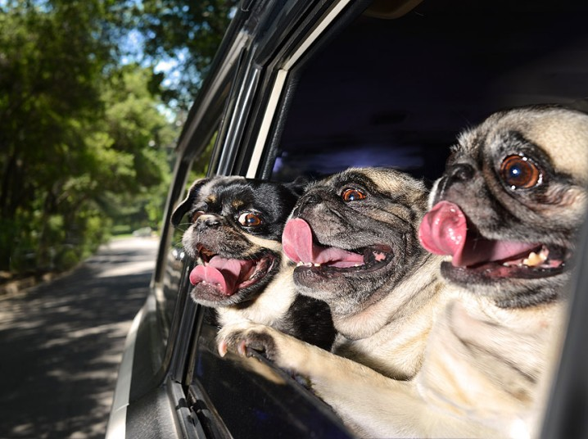
3. Þrír fyndnir hlutir
Sterk tengsl milli húmors og lífsánægju
Gleði veitir vörn gegn neikvæðum tilfinningum
Tafarlaus og dýpri upplifun á jákvæðum tilfinningum
Engar aukaverkanir ☺

Slide 19
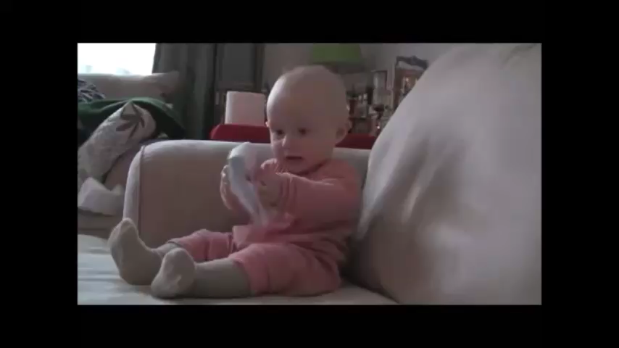

Slide 20
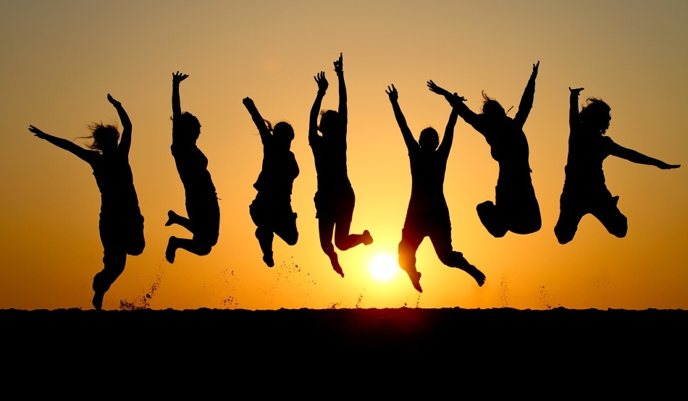
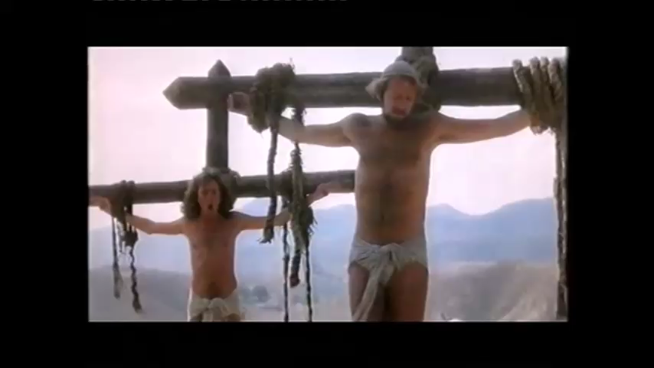
Horfðu á björtu hliðarnar og vertu jákvæð fyrirmynd

